Slide 1
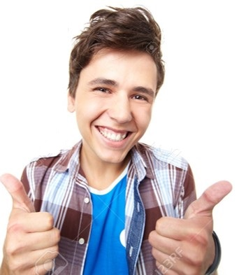
Was macht BEN jeden Tag?

Slide 2
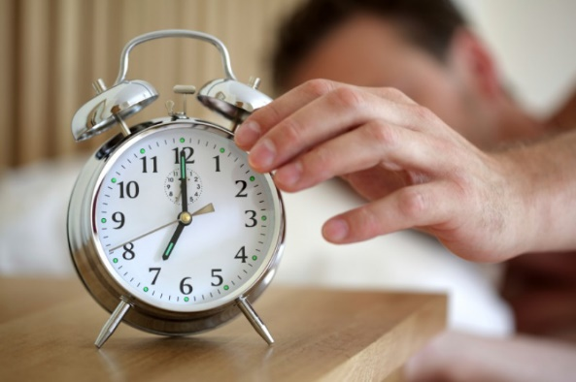
Was macht Ben jeden Tag?
Ben steht auf.
Ben sieht fern.
Ben isst zu Abend.
Ben frühstückt.
Ben steht auf.
Ben fährt zur Schule.
Ben macht Hausaufgaben.

Slide 3
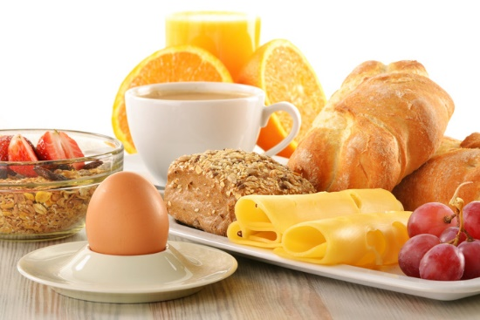
Ben sieht fern.
Ben isst zu Abend.
Ben frühstückt.
Ben frühstückt.
Ben fährt zur Schule.
Ben macht Hausaufgaben.

Slide 4
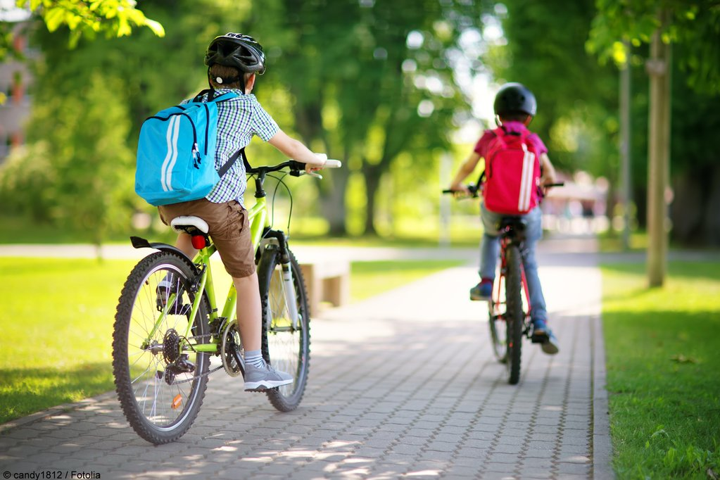
Ben sieht fern.
Ben isst zu Abend.
Ben fährt zur Schule.
Ben fährt zur Schule.
Ben macht Hausaufgaben.

Slide 5
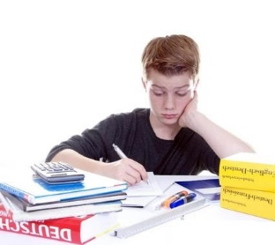
Ben sieht fern.
Ben isst zu Abend.
Ben macht Hausaufgaben.
Ben macht Hausaufgaben.

Slide 6
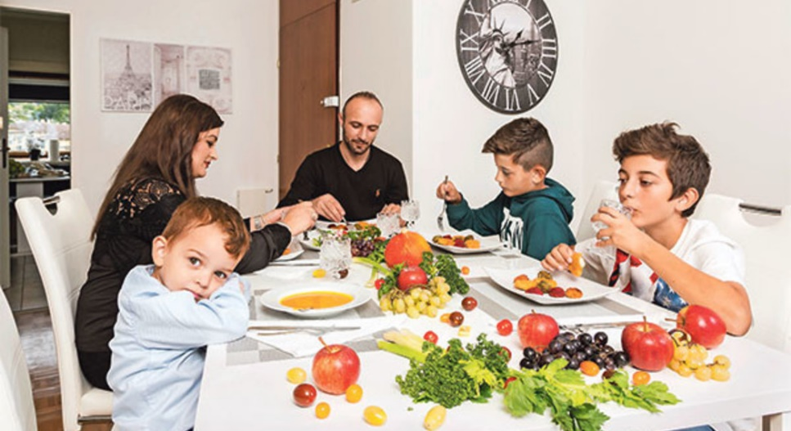
Ben sieht fern.
Ben isst zu Abend.
Ben isst zu Abend.

Slide 7
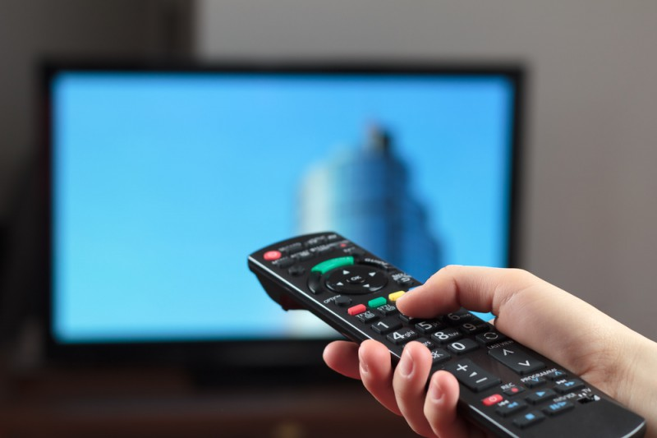
Ben sieht fern.
Ben sieht fern.

Slide 8
WIR REKAPITULIEREN!

Slide 9
Was macht Ben jeden Tag?
Ben steht auf.
Ben sieht fern.
Ben isst zu Abend.
Ben frühstückt.
Ben fährt zur Schule.
Ben macht Hausaufgaben.

Slide 10
Ben steht auf.
Ben sieht fern.
Ben isst zu Abend.
Ben frühstückt.
Ben fährt zur Schule.
Ben macht Hausaufgaben.

Slide 11
Ben steht auf.
Ben sieht fern.
Ben isst zu Abend.
Ben frühstückt.
Ben fährt zur Schule.
Ben macht Hausaufgaben.

Slide 12
Ben steht auf.
Ben sieht fern.
Ben isst zu Abend.
Ben frühstückt.
Ben fährt zur Schule.
Ben macht Hausaufgaben.

Slide 13
Ben steht auf.
Ben sieht fern.
Ben isst zu Abend.
Ben frühstückt.
Ben fährt zur Schule.
Ben macht Hausaufgaben.

Slide 14
Ben steht auf.
Ben sieht fern.
Ben isst zu Abend.
Ben frühstückt.
Ben fährt zur Schule.
Ben macht Hausaufgaben.

Slide 15
KANNST DU JEDE AKTIVITÄT MIMEN?

Slide 16
Ich spiele Videospiele.
Ich stehe auf.
Ich sehe fern.
Ich esse zu Abend.
Ich fahre zur Schule mit dem Fahrrad.
Ich fahre zur Schule mit dem Bus.
Ich mache Hausaufgaben.
Ich frühstücke.

Slide 17
Wie viel Uhr ist es?
07:00
16:00
Es ist sieben Uhr.
Es ist sechzehn Uhr.
07:20
18:30
Es ist sieben Uhr zwanzig.
Es ist achtzehn Uhr dreißig.
07:45
20:00
Es ist sieben Uhr fünfundvierzig.
Es ist zwanzig Uhr.

Slide 18
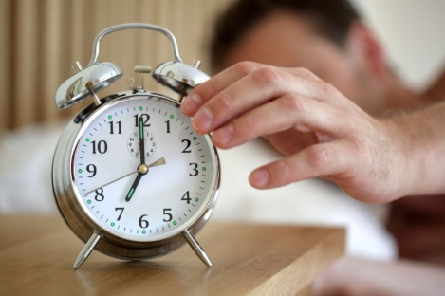
Ben steht auf. Wie viel Uhr ist es?
07:45
20:00
07:00
16:00
07:20
18:30
Es ist
Ben steht auf.
07:00

Slide 19
Ben frühstückt. Wie viel Uhr ist es?
07:45
20:00
16:00
07:20
18:30
Es ist …
07:20

Slide 20
Ben fährt zur Schule. Wie viel Uhr ist es?
07:45
20:00
16:00
18:30
Es ist …
07:45

Slide 21
Ben macht Hausaufgaben. Wie viel Uhr ist es?
20:00
16:00
18:30
Es ist …
16:00

Slide 22
Ben isst zu Abend. Wie viel Uhr ist es?
20:00
18:30
Es ist …
18:30

Slide 23
Ben sieht fern. Wie viel Uhr ist es?
20:00
Es ist …
20:00

Slide 24
(Arbeitsblatt)

Slide 25
07:00
07:20
Es ist sieben Uhr.
Es ist sieben Uhr zwanzig.
Ben steht auf.
Ben frühstückt.
16:00
07:45
Es ist sieben Uhr fünfundvierzig.
Es ist sechzehn Uhr.
Ben fährt zur Schule.
Ben macht Hausaufgaben.

Slide 26
18:30
20:00
Es ist achtzehn Uhr dreißig.
Es ist zwanzig Uhr.
Ben isst zu Abend.
Ben sieht fern.

